Slide 1
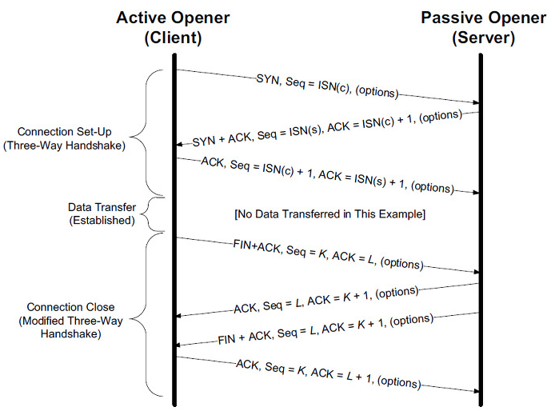
3Way-Handshaking
TCP는 연결지향 프로토콜을 따른다

Slide 2
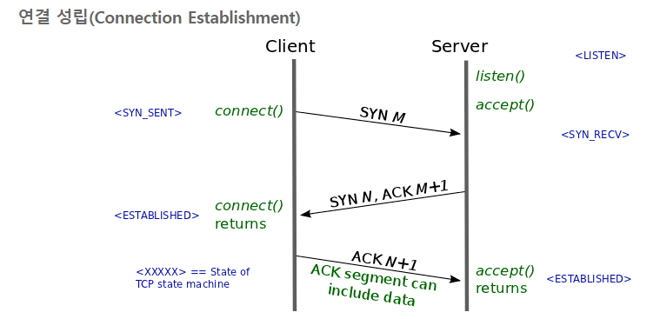
3Way-Handshaking

Slide 3
TCP Options
MSS option
Window Scale option
Timestamp option

Slide 4
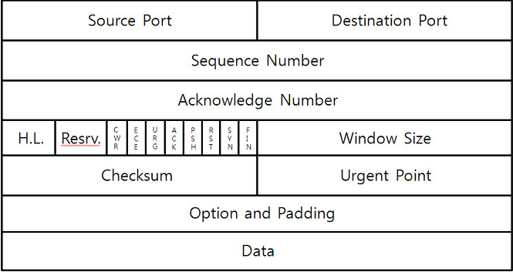
TCP Header & Body

Slide 5
Window Size

Slide 6


Window Size option(Window Scaling)
window scale 옵션이 없다면, Window Size를 64kybtes이상 크게 전달할 수 없게 됨!
-> TCP의 속도를 높이는 방법 중 하나인 Window Scaling

Slide 7
4Way-Handshaking
TCP는 연결지향 프로토콜을 따른다

Slide 8
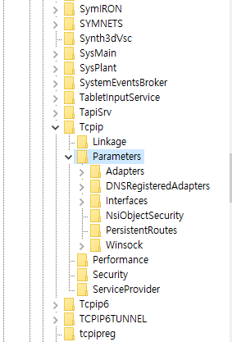
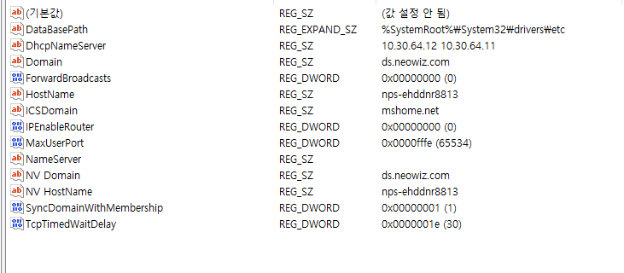
Expand MaxPortSize

Slide 9
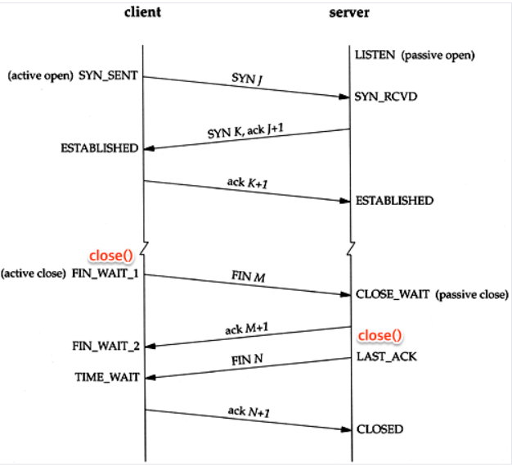
Keep Alive & Socket Option

Slide 10
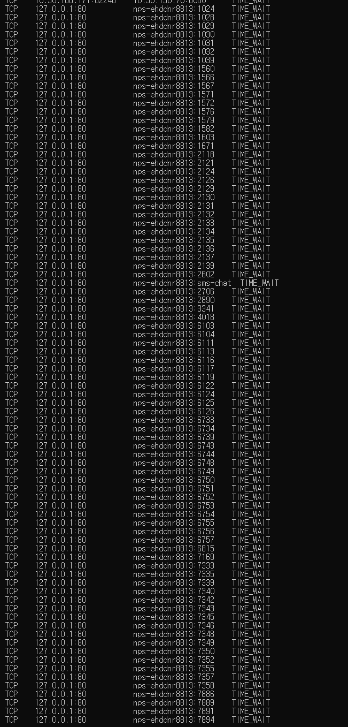
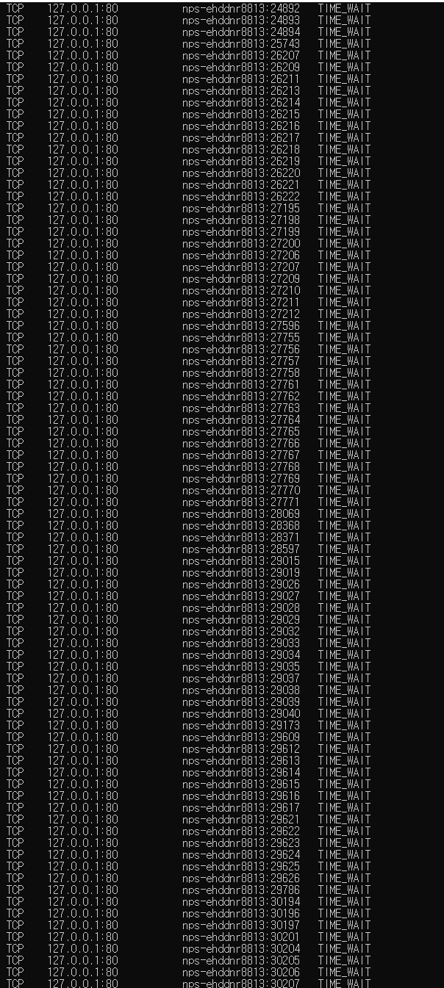
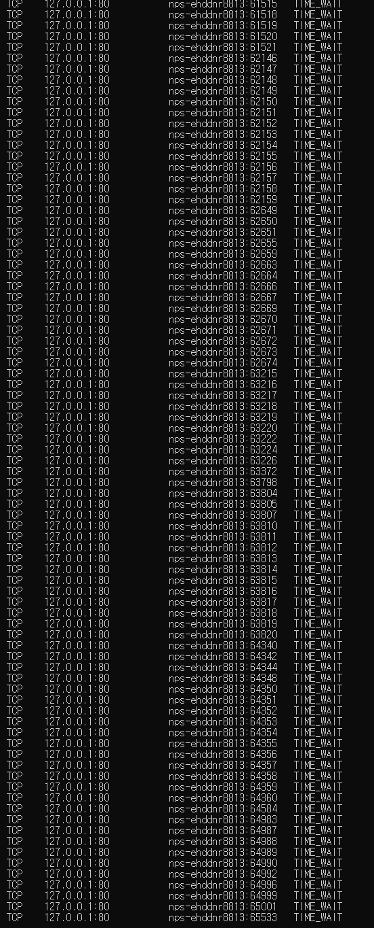
Local Port 고갈
. . .
. . .

Slide 11
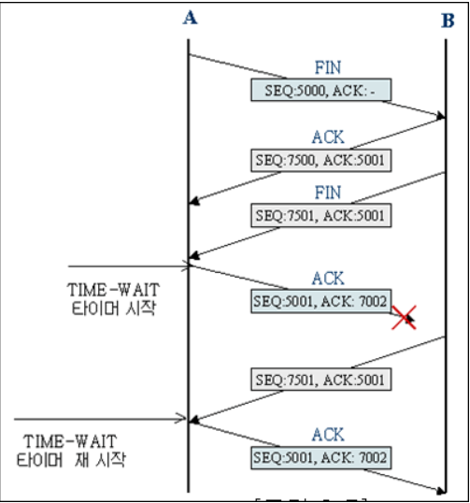


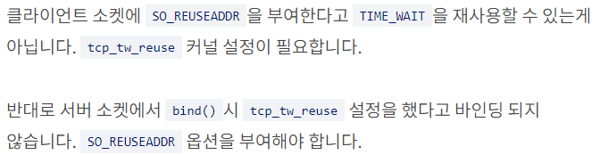
TIME_WAIT

Slide 12

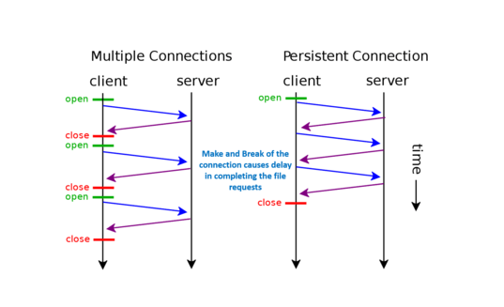


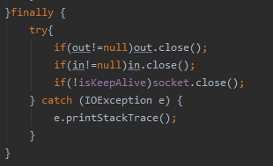
Keep Alive & Socket Option

Slide 13
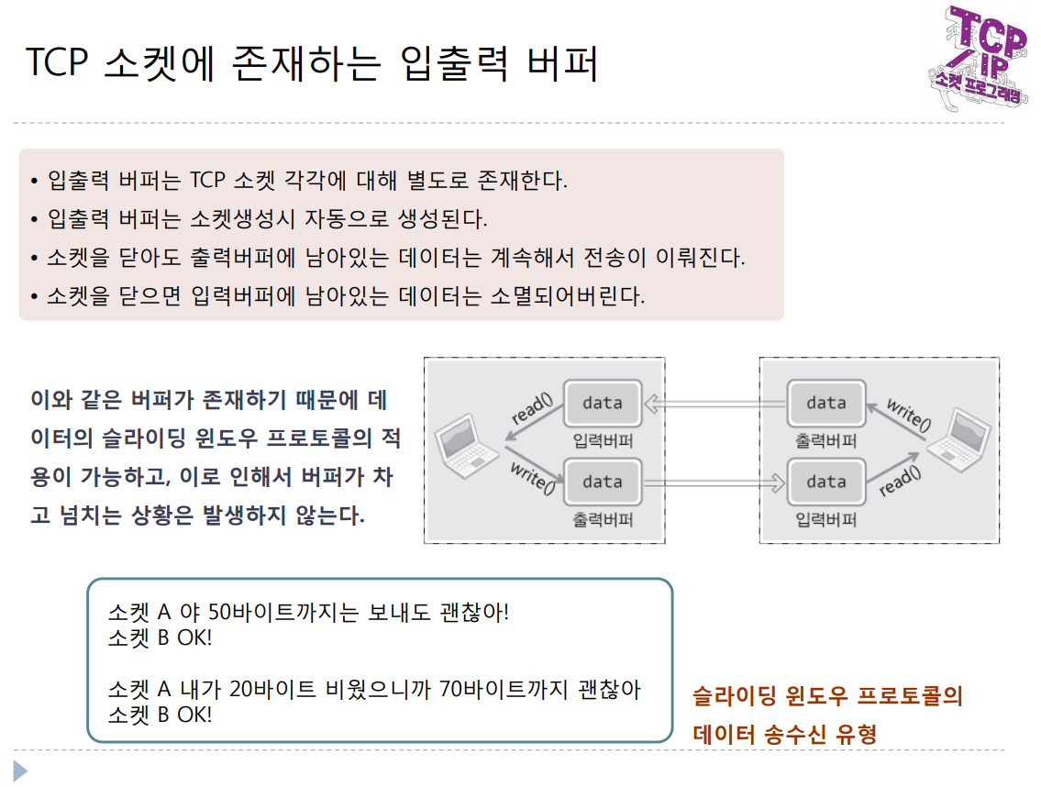
Sliding Window

Slide 14
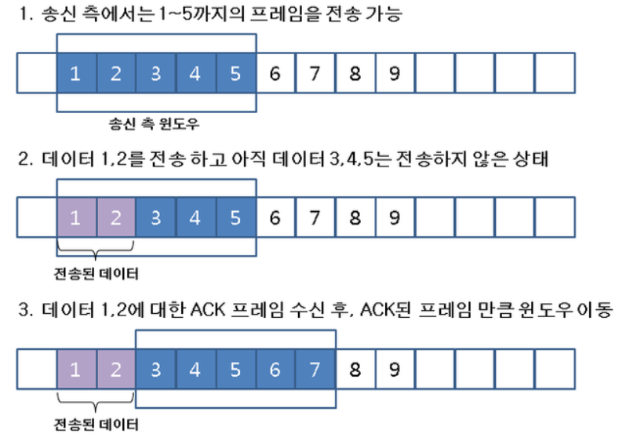
Sliding Window

Slide 15
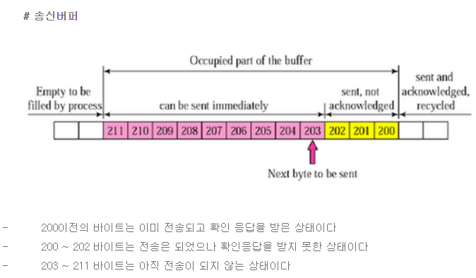
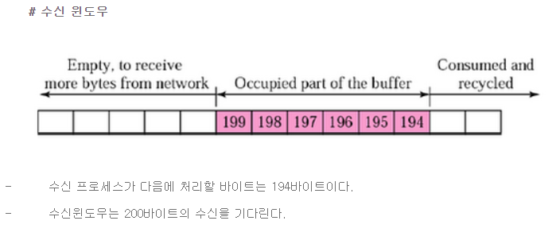
Sliding Window

Slide 16
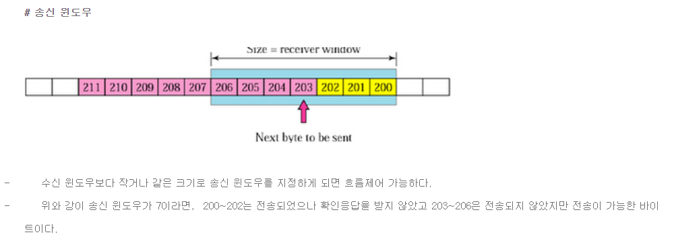
Sliding Window

Slide 17
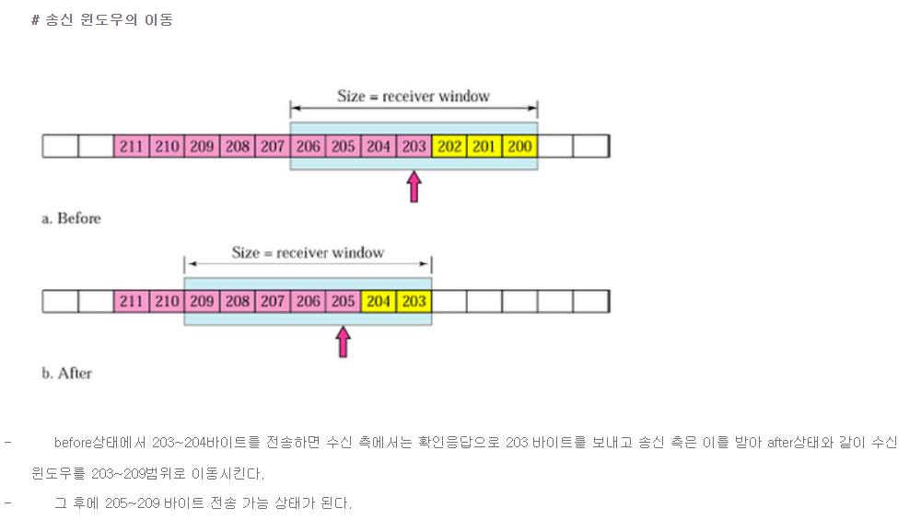
Sliding Window

